Slide 1
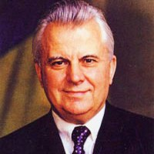
Перший Призидент
України
Кравчук Леонід Макарович

Slide 2
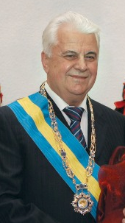
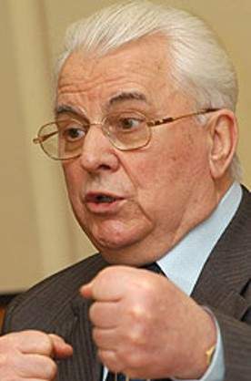
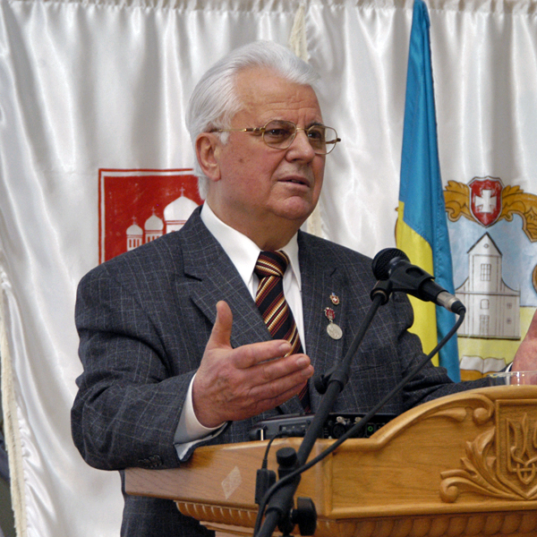
Леонід Кравчук
Леоні́д Мака́рович Кравчу́к ( 10 січня 1934, село Великий Житин Рівненського району Рівненської області) — перший Президент України після здобуття нею незалежності у 1991 році (1991–1994), Голова Верховної Ради України у 1990–1991 роках, Народний депутат України у 1990–1991 та 1994–2006 роках, Герой України (2001).

Slide 3
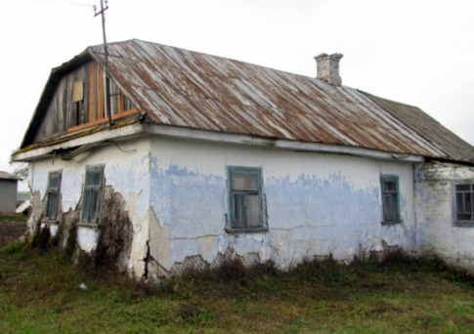
Дитинство Л. Кравчука
Хатина в якій проживав Л. Кравчук в с. Великий Житин Рівненської області, вже розвалюється.
Леонід Кравчук у дитинстві робив собі іграшки..
Леонід Кравчук, увійшов в історію України не лише як перший президент.
З його іменем пов'язують машину "кравчучку", якою українці возили торби на базар, масу афоризмів про українську безвихідь та образ хитрого політика, який навіть між краплями дощу може прослизнути.
Сам Кравчук пригадує своє дитинство із саморобними іграшками.
Іграшки
Якось перший президент України пригадував, що малим йому мама подарувала на день народження 50 грамів халви.
За словами Кравчука, то було ще те свято. А про іграшки у Рівненські області Кравчука годі було й мріяти.
"Пам'ятаю, злагодив собі до дня народження ковзани з дерев'яних колодок і дроту. Примотав до ніг і поїхав. Правда, щоб ноги не роз'їжджалися, доводилося використовувати ціпок із цвяхом, яким відштовхувався й у такий спосіб котився по льоду", - згадалося Кравчукові.

Slide 4
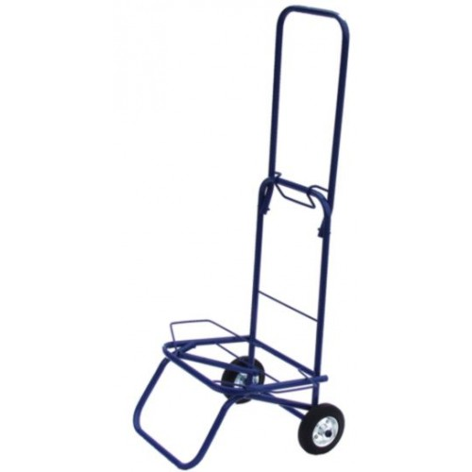
Студентські роки..
Поки вчився в університеті жив у кімнаті ще з 12 хлопцями, а вмиватися доводилося в умивальнику, який за словами Кравчука, нагадував корито. Однак згодом, після диплому ситуація стала трохи веселішою.
"Одержавши в 1958 році диплом, я поїхав викладати політекономію в Чернівецький фінансовий технікум. Жив у червоному куточку жіночого гуртожитку, тому вмиватися і голитися щодня доводилося у громадському туалеті на міській площі", - пригадував перший президент.
Тачка « кравчучка»
А коли пішла партійна робота, тут вже почалося життя: свій будинок, солідна зарплата, а в 1991 році ще й президентом України вдалося стати.

Slide 5
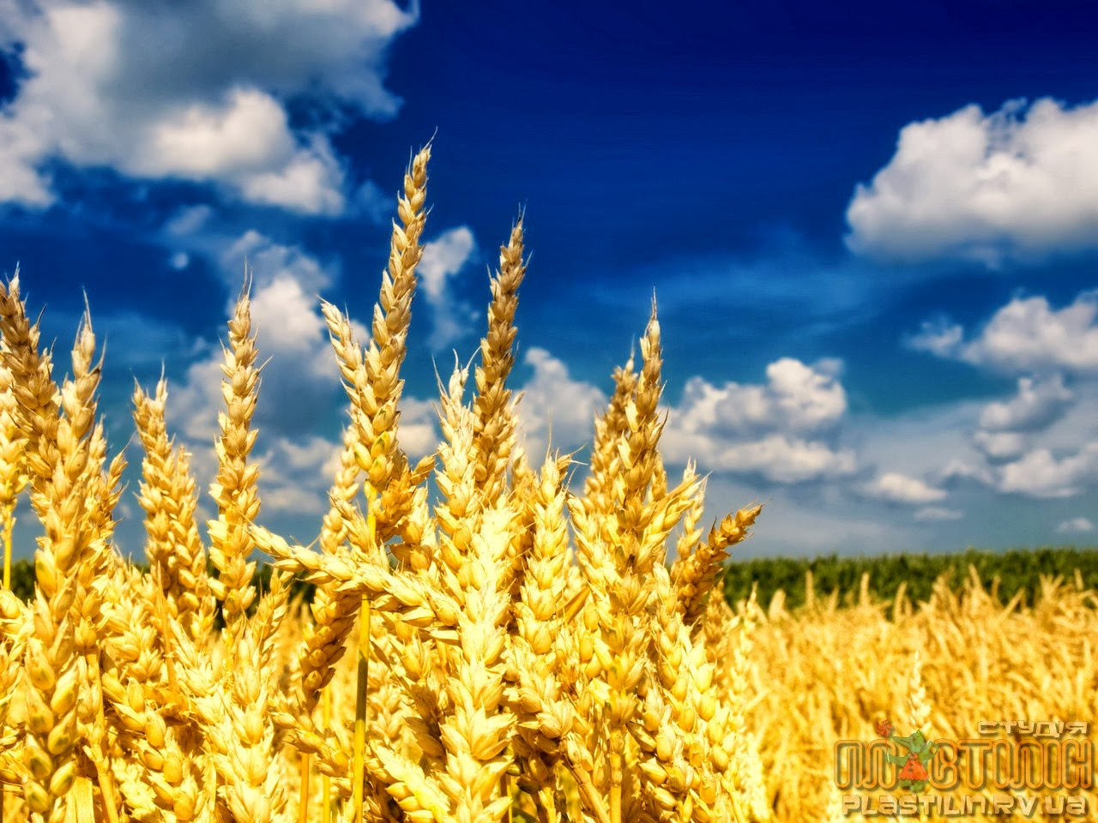
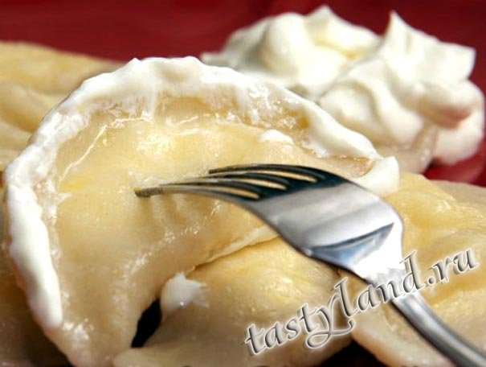
«Вареники Л. Кравчука»
Леонід Макарович колекціонує дивні рецепти вареників. В його добірці є, наприклад, вареники з начинкою із щитовидної залози кажанів, язика жар-птиці, м'яса вугрів і крабів, а також вареників з бананами, фейхоа і чайними листками.
Хоча справжніми варениками Кравчук вважає лише з начинкою із вишень чи сиру. Якось перший президент України порівняв з варениками українських політиків.
"Вони по три рази були і при владі, і в опозиції. Як вареники в сметані перевертаються", - сказав Кравчук.

Slide 6
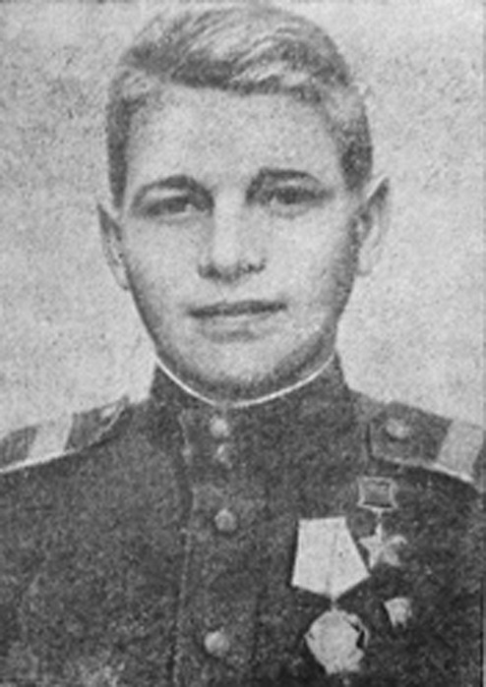
Життя Леоніда Кравчука
Леонід Кравчук в 1930-і роки служив у польській кавалерії, пізніше він та мати Кравчука працювали у польських осадників, під час Другої Світової війни батько Леоніда Кравчука загинув на фронті (у 1944 році) і був похований у братській могилі в Білорусі.
Виховувався вітчимом і матір'ю, яка померла в 1980 році від інсульту в рідному селі Житин, і там похована. Закінчив Київський державний університет, отримав спеціальність викладача суспільних наук(1958) та Академію суспільних наук при ЦК КПРС (1970). Кандидат економічних наук.

Slide 7
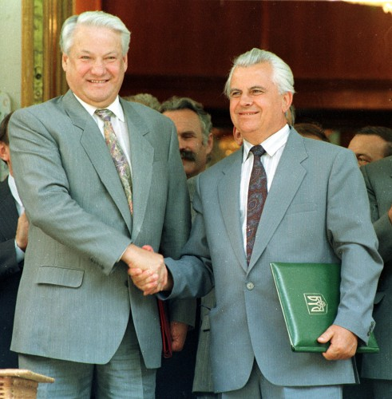
Голодомор визнаний на офіційному рівні
Вперше згадка про голод в Україні в 1932-1933 рр. . на офіційному рівні прозвучало в 1987 році з вуст першого секретаря ЦК компартії України Володимира Щербицького. Кравчук був тоді завідувачем відділу агітіаціі і пропаганди ЦК КПУ. Саме йому доручили зайнятися матеріалами 1933 року.
"Не можу сказати , що захворів , але після відвідування архівів ночами мені снилися жахливі сни , - згадує Кравчук. - Обстеживши 15 тисяч документів, у тому числі фотографій , побачив , який це був жах для селян. І тоді політбюро прийняло сміливе рішення видати - вперше в Україні - книгу про Голодомор " .
Саме тоді , зізнається Кравчук в інтерв'ю Forbes Україна , він відчув , що " така країна , з такою ідеологією , з такою практикою , не може довго жити".
Кравчук і Єльцин 1992 року.

Slide 8
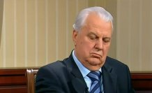
Л. Кравчук про сьогоднішню ситуацію в Україні
Раніше Кравчук закликав російську владу зупинитися. «Між нашими народами не має бути війни. Невже Росія не розуміє, що може стати агресором, а Путін ініціатором агресії, і що це початок Третьої світової війни?», – заявляв Кравчук.
Також він сказав, що хоча йому 80 років, але він візьме зброю і буде захищати свою землю. «Кожен громадянин буде захищати свою територію як свій будинок», – наголошував раніше Кравчук.
"Я думаю, що Володимира Путіна злякати неможливо, тому що він весь час демонструє свою силу і доводить будь-яку абсурдну ідею до кінця. Єдине, я можу звернутися до Путіна і сказати: так він може реалізувати божевільну ідею розв'язати війну з Україною, може.. але його чекатиме московський нюрнберзький процес", - заявив Кравчук.
Кравчук вважає, що Путіна будуть судити у випадку війни з Україною.

